Slide 1




软件工程-动态作业管理
汇报人：姚扬鑫 徐昊博
汇报时间：2024年6月

Slide 2

-
目录
CONTENTS
1
移动端-Android
2
网页端-Django
Notes:
如有异常请联系客服（微信：sootar_ ）

Slide 3





1
移动端Android

Slide 4
移动端-Android
一、功能设计
用户登录：由技术人员批量导入生成账号，密码登录 权限管理：不同用户角色(如教师、学生)拥有不同权限，实现作业的发布、提交、查看等操作 切换用户：保存登录用户信息，方便切换
课程信息：课程基本信息、作业列表、成员列表等 作业管理-学生端：学生端可查看作业、提交作答 作业管理-教师端：教师端可发布作业、修改作业、批改作业、导出作业情况等
广场中心：所有查看所有人发布的作业拼信息并点赞、回答，可按课程、问题描述内容等筛选 我的发布：展示个人发布的作业拼信息 教师操作：可对发布者、回答者进行奖惩操作，详情后续可导出
Notes:
如有异常请联系客服（微信：sootar_ ）

Slide 5
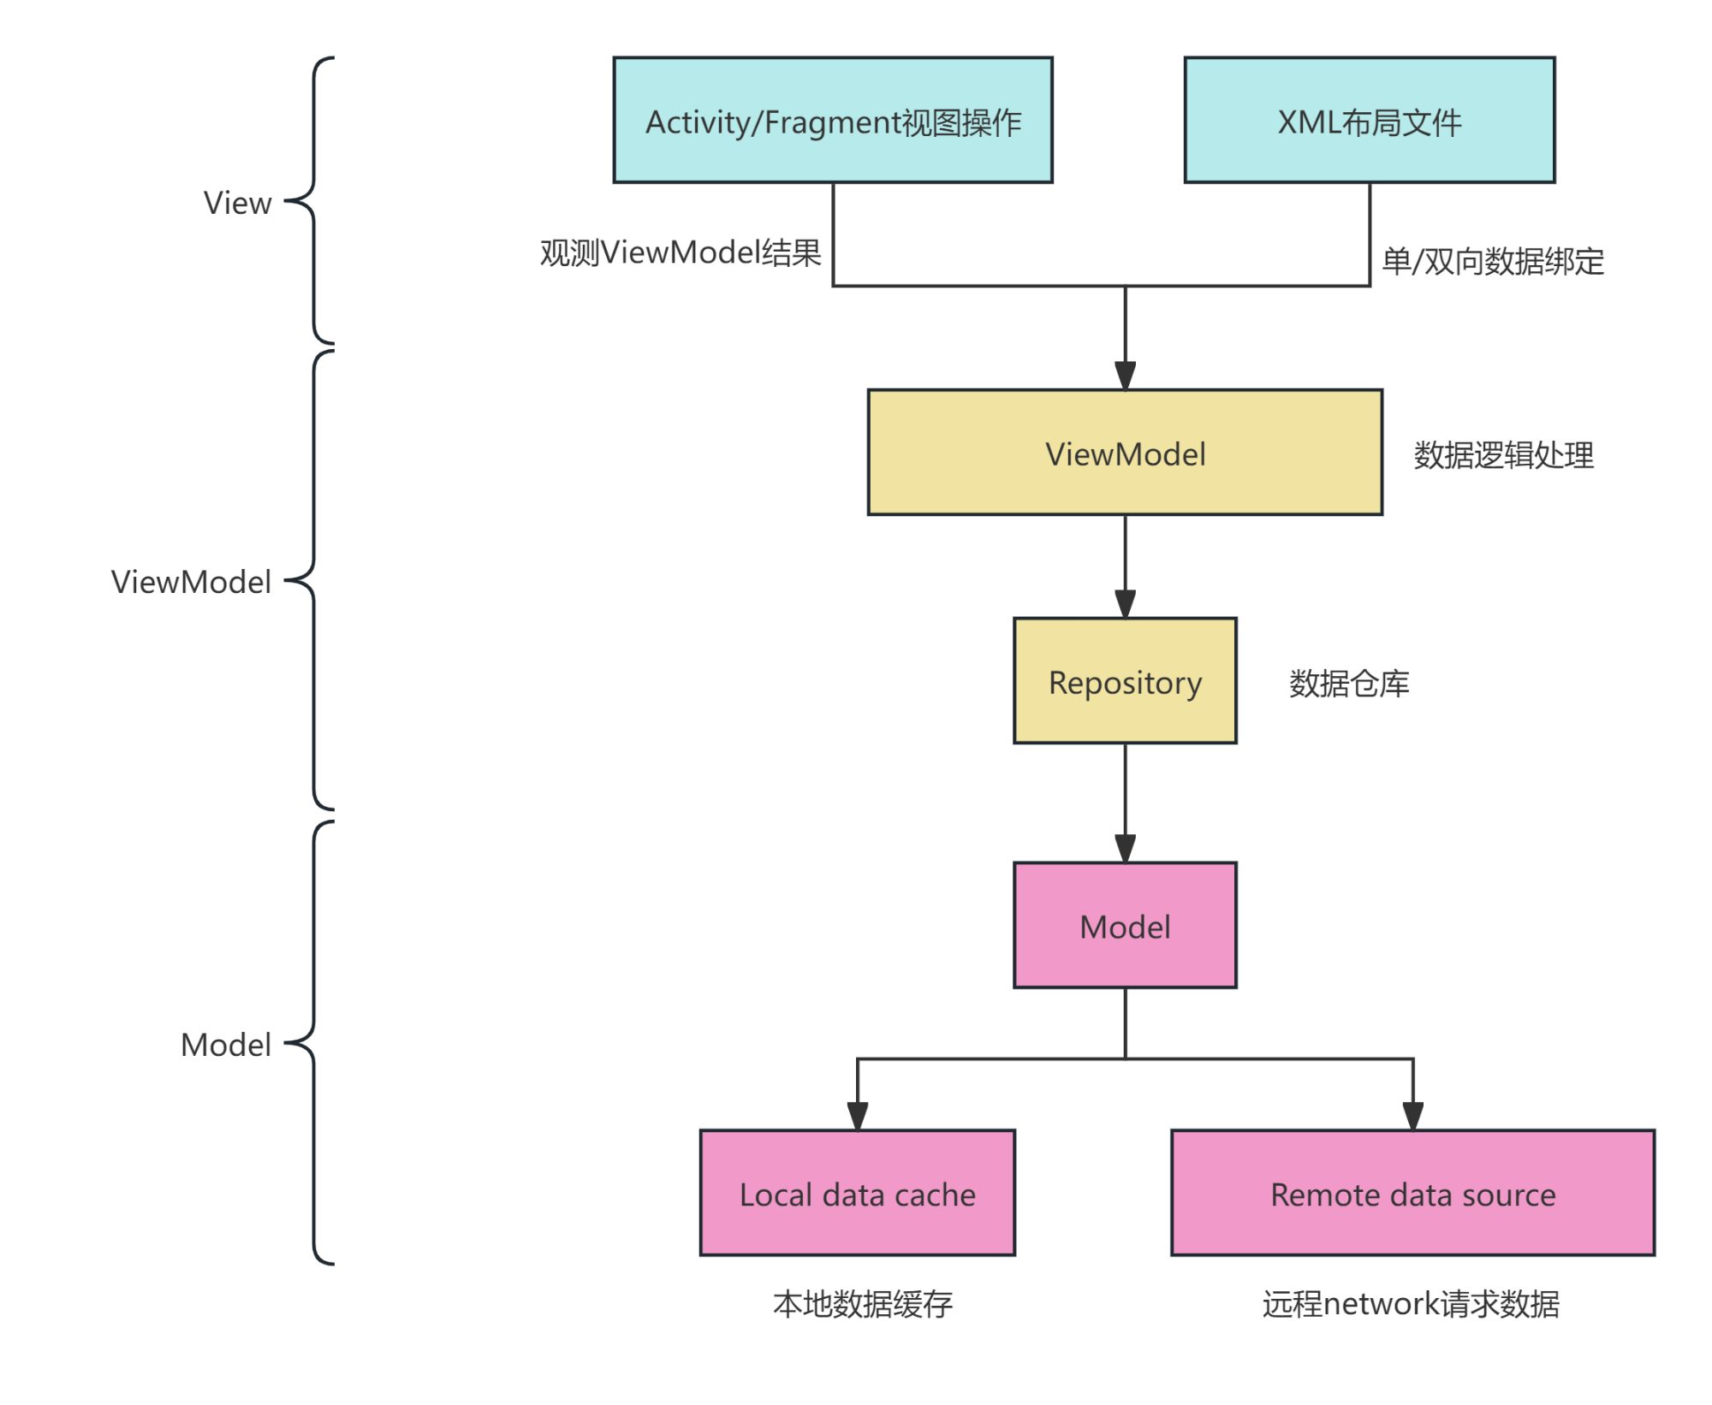
移动端-Android
二、MVVM架构设计
1. 模型层(Model)
数据结构模型与接口等
设置网络接口请求数据方法
Notes:
二、MVVM架构设计
1. 模型层(Model)
数据结构模型与接口等
设置网络接口请求数据方法

Slide 6

移动端-Android
2. 视图层(View)
负责界面展示与UI动态操作，如各页面布局、控件等
通过绑定模型层数据，实现数据与视图的双向绑定，MVVM架构特点
3. 视图模型层(ViewModel)
作为视图层与模型层之间的桥梁，负责数据转换、逻辑处理、事件响应等工作
仓库数据管理，连接模型层，管理本地与远程数据
Notes:
2. 视图层(View)
负责界面展示与UI动态操作，如各页面布局、控件等
通过绑定模型层数据，实现数据与视图的同步，MVVM架构特点
3. 视图模型层(ViewModel)
作为视图层与模型层之间的桥梁，负责数据转换、逻辑处理、事件响应等工作
仓库数据管理，连接模型层，管理本地与远程数据

Slide 7

移动端-Android
三、数据库设计
1. 数据表设计
学生用户表、教师用户表：存储用户基本信息，包括用户名、密码、角色等
课程表：存储基本信息、课程成员等信息
作业表、作业作答情况表;存储作业信息，包括作业标题、内容、截止日期等
发起作业拼、参与作业拼:存储学生提交的作业记录，包括提交时间等
Notes:
三、数据库设计
1. 数据表设计
学生用户表、教师用户表：存储用户基本信息，包括用户名、密码、角色等
课程表：存储基本信息、课程成员等信息
作业表、作业作答情况表;存储作业信息，包括作业标题、内容、截止日期等
发起作业拼、参与作业拼:存储学生提交的作业记录，包括提交时间等

Slide 8


移动端-Android
2. 触发器设计
根据数据库中各表数据关系，设计一些简单的辅助操作，减轻代码工作量
job_Answer中插入时job中对应的commitNumber+1
job中更新时seekhelp中的jobtitle同步更新
solve_help中插入时seekhelp中对应的commentNumber+1
job中插入时对于course的jobList增加jobId
job中删除时相关的job_answer都删除、course的jobList删除这个jobId
Notes:
2. 触发器设计
根据数据库中各表数据关系，设计一些简单的辅助操作，减轻代码工作量
job_Answer中插入时job中对应的commitNumber+1
job中插入时对于course的jobList增加jobId
job中更新时seekhelp中的jobtitle同步更新
job中删除时相关的job_answer都删除、course的jobList删除这个jobId
solve_help中插入时seekhelp中对应的commentNumber+1

Slide 9
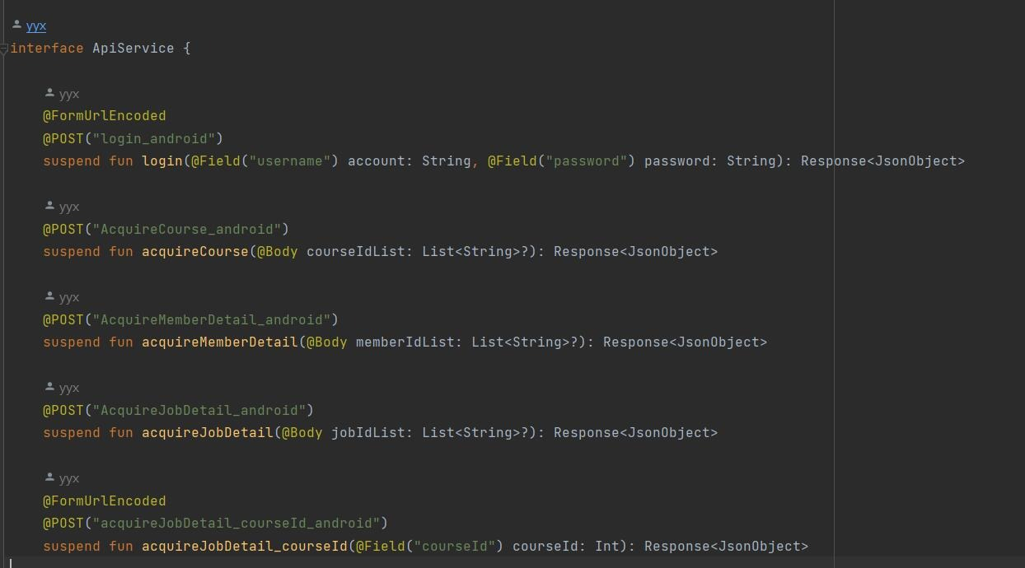
移动端-Android
四、接口设计
远程网络请求数据
采用HTTP协议进行数据传输
使用JSON格式进行数据交换
Notes:
四、数据接口设计
远程网络请求数据
采用HTTP协议进行数据传输
使用JSON格式进行数据交换

Slide 10
移动端-Android
五、软件测试
使用Android 提供的一种测试工具Monkey，用于在应用程序上生成伪随机的用户事件(如点击、触摸、手势等)来进行压力测试
使用如下指令，对软件应用包进行测试。总共生成 2000 次事件，其中触摸事件占 9%、滑动事件占 9%、捏合缩放事件占 9%、轨迹球事件占 9%、屏幕旋转事件占 9%、 导航事件占 9%、 主要导航事件占 9%、系统按键事件占 9%、应用切换事件占 9%、屏幕翻转事件占 9%、 其他事件占 10%，在每个事件之间设置 300 毫秒的延迟
Notes:
五、软件测试
使用Android 提供的一种测试工具Monkey，用于在应用程序上生成伪随机的用户事件(如点击、触摸、手势等)来进行压力测试
使用如下指令，对软件应用包进行测试。总共生成 2000 次事件，其中触摸事件占 9%、滑动事件占 9%、捏合缩放事件占 9%、轨迹球事件占 9%、屏幕旋转事件占 9%、 导航事件占 9%、 主要导航事件占 9%、系统按键事件占 9%、应用切换事件占 9%、屏幕翻转事件占 9%、 其他事件占 10%，在每个事件之间设置 300 毫秒的延迟

Slide 11
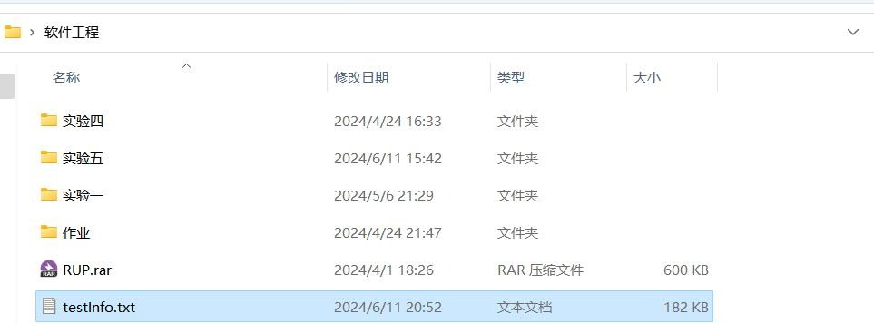
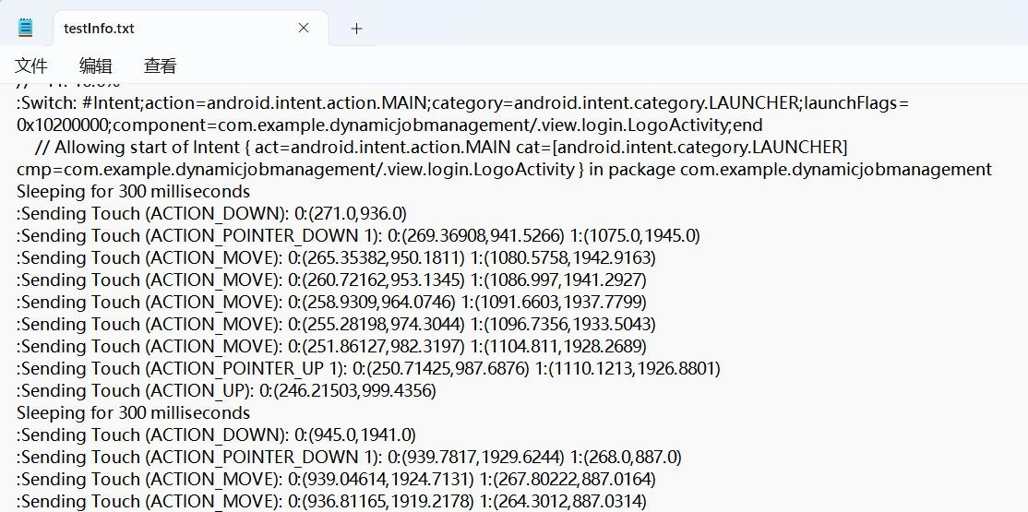
移动端-Android
测试的详细过程与结果输出到设置的txt文件中
Notes:
测试的详细过程与结果输出到设置的txt文件中

Slide 12
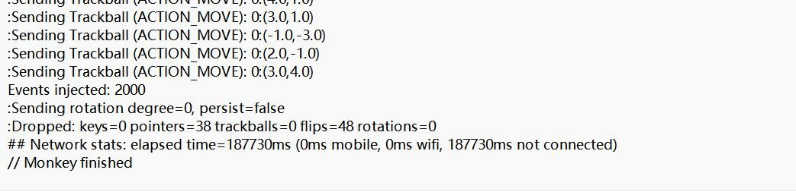
移动端-Android
如下截图可知，已经成功注入了 2000 个随机事件，包括按键、触摸、轨迹球等事件。 模拟了屏幕旋转事件，但旋转角度为 0 度，并且不保持旋转状态。并且在测试过程中，部分事件被丢弃(原因可能包括应用响应时间过长、系统资源限制等)，测试总耗时为 187730 毫秒(约 187.73 秒)。Monkey 测试工具已完成所有指定的事件注入和测试流程
Notes:
如下截图可知，已经成功注入了 2000 个随机事件，包括按键、触摸、轨迹球等事件。 模拟了屏幕旋转事件，但旋转角度为 0 度，并且不保持旋转状态。并且在测试过程中，部分事件被丢弃(原因可能包括应用响应时间过长、系统资源限制等)，测试总耗时为 187730 毫秒(约 187.73 秒)。Monkey 测试工具已完成所有指定的事件注入和测试流程

Slide 13




行业PPT模板http://www.1ppt.com/hangye/
移动端-Android
六、实际效果展示
>>>>>>>>>>>>>>>>
Notes:
如有异常请联系客服（微信：sootar_ ）

Slide 14


PART 2
2
网页端-Django
Notes:
如有异常请联系客服（微信：sootar_ ）

Slide 15
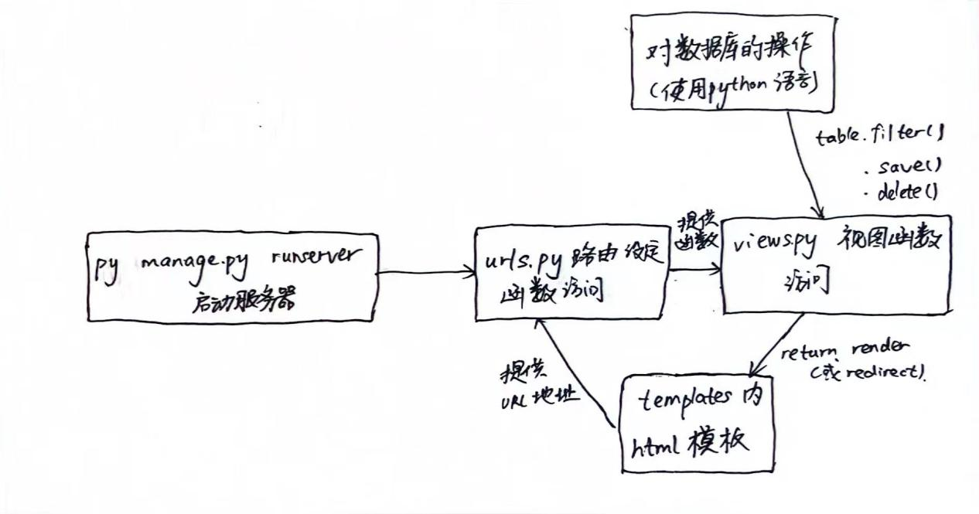
行业PPT模板http://www.1ppt.com/hangye/
网页端-Django
一、项目运行流程
1、项目运行后启动服务器访问 http://47.103.72.193/
2、根据urls.py设定的路由地址访问初始界面，其中路由包含视图函数用于加载模版文件的网页
>>>>>>>>>>>>>>>>
3、在html格式的网页中插入链接，链接当中写入需要跳转的网页的url名称，点击后触发urls.py里对应的视图函数，然后根据2的方式得到跳转的网页链接
4、在视图函数中除了加载对应的网页html模版文件，还可以进行数据的插入和查找，以及数据库访问
Notes:
如有异常请联系客服（微信：sootar_ ）
一、Django的项目运行流程
1、项目运行后启动服务器访问 http://47.103.72.193/
2、根据urls.py设定的路由地址访问初始界面，其中路由包含视图函数用于加载模版文件的网页
3、在html格式的网页中插入链接，链接当中写入需要跳转的网页的url名称，点击后触发urls.py里对应的视图函数，然后根据2的方式得到跳转的网页链接
4、在视图函数中除了加载对应的网页html模版文件，还可以进行数据的插入和查找，以及数据库访问

Slide 16

行业PPT模板http://www.1ppt.com/hangye/
网页端-Django
二、主要的接口
1、ORM接口(对象关系映射)
Django的ORM接口使得开发者可以通过Python代码与数据库进行交互，而无需直接编写SQL查询
>>>>>>>>>>>>>>>>
2、视图接口
Django视图接口用于处理HTTP请求并返回HTTP响应
3、路由接口
Django的URL路由系统用于将URL映射到视图
Notes:
如有异常请联系客服（微信：sootar_ ）
二、Django项目中主要的接口
1、ORM接口(对象关系映射)
Django的ORM接口使得开发者可以通过Python代码与数据库进行交互，而无需直接编写SQL查询
2、视图接口
Django视图接口用于处理HTTP请求并返回HTTP响应
3、路由接口
Django的URL路由系统用于将URL映射到视图

Slide 17
行业PPT模板http://www.1ppt.com/hangye/
网页端-Django
三、对数据库的处理
Django中对于数据库的建立主要通过内置在app文件夹当中的models.py文件夹来进行数据库表的建立，通过修改models.py文件当中的代码可以直接修改数据库，而不需要额外的数据库软件综合开发工具与大量繁琐的SQL语言
>>>>>>>>>>>>>>>>
class user_student(models.Model)
studentId = models.IntegerField(primary_key=True)
account = models.CharField(max_length=255)
……
建立完成的models.py通过makemigrations和migrate来实现数据库迁移和更新操作
Notes:
如有异常请联系客服（微信：sootar_ ）
三、Django中对数据库的处理
Django中对于数据库的建立主要通过内置在app文件夹当中的models.py文件夹来进行数据库表的建立，通过修改models.py文件当中的代码可以直接修改数据库，而不需要额外的数据库软件综合开发工具与大量繁琐的SQL语言
class user_student(models.Model)
studentId = models.IntegerField(primary_key=True)
account = models.CharField(max_length=255)
……
建立完成的models.py通过makemigrations和migrate来实现数据库迁移和更新操作

Slide 18

行业PPT模板http://www.1ppt.com/hangye/
网页端-Django
四、前端网页组成
1、css前端：主要显示网页的样式，包括网页的排版，输入框、文字大小、颜色等等
>>>>>>>>>>>>>>>>
2、主体body部分：包括主要的文字框架，相关链接设置等
Notes:
如有异常请联系客服（微信：sootar_ ）
四、Django前端网页组成部分简述
1、css前端：主要显示网页的样式，包括网页的排版，输入框、文字大小、颜色等等
2、主体body部分：包括主要的文字框架，相关链接设置等

Slide 19
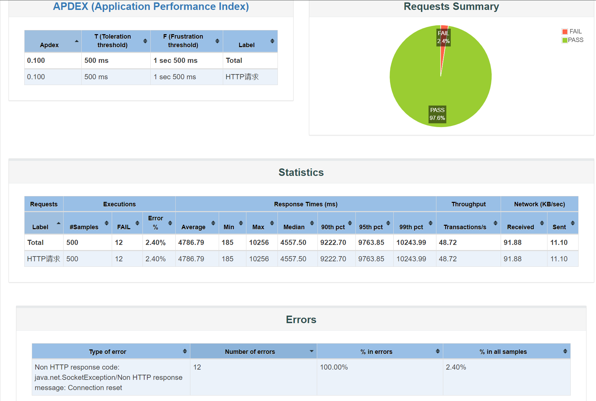
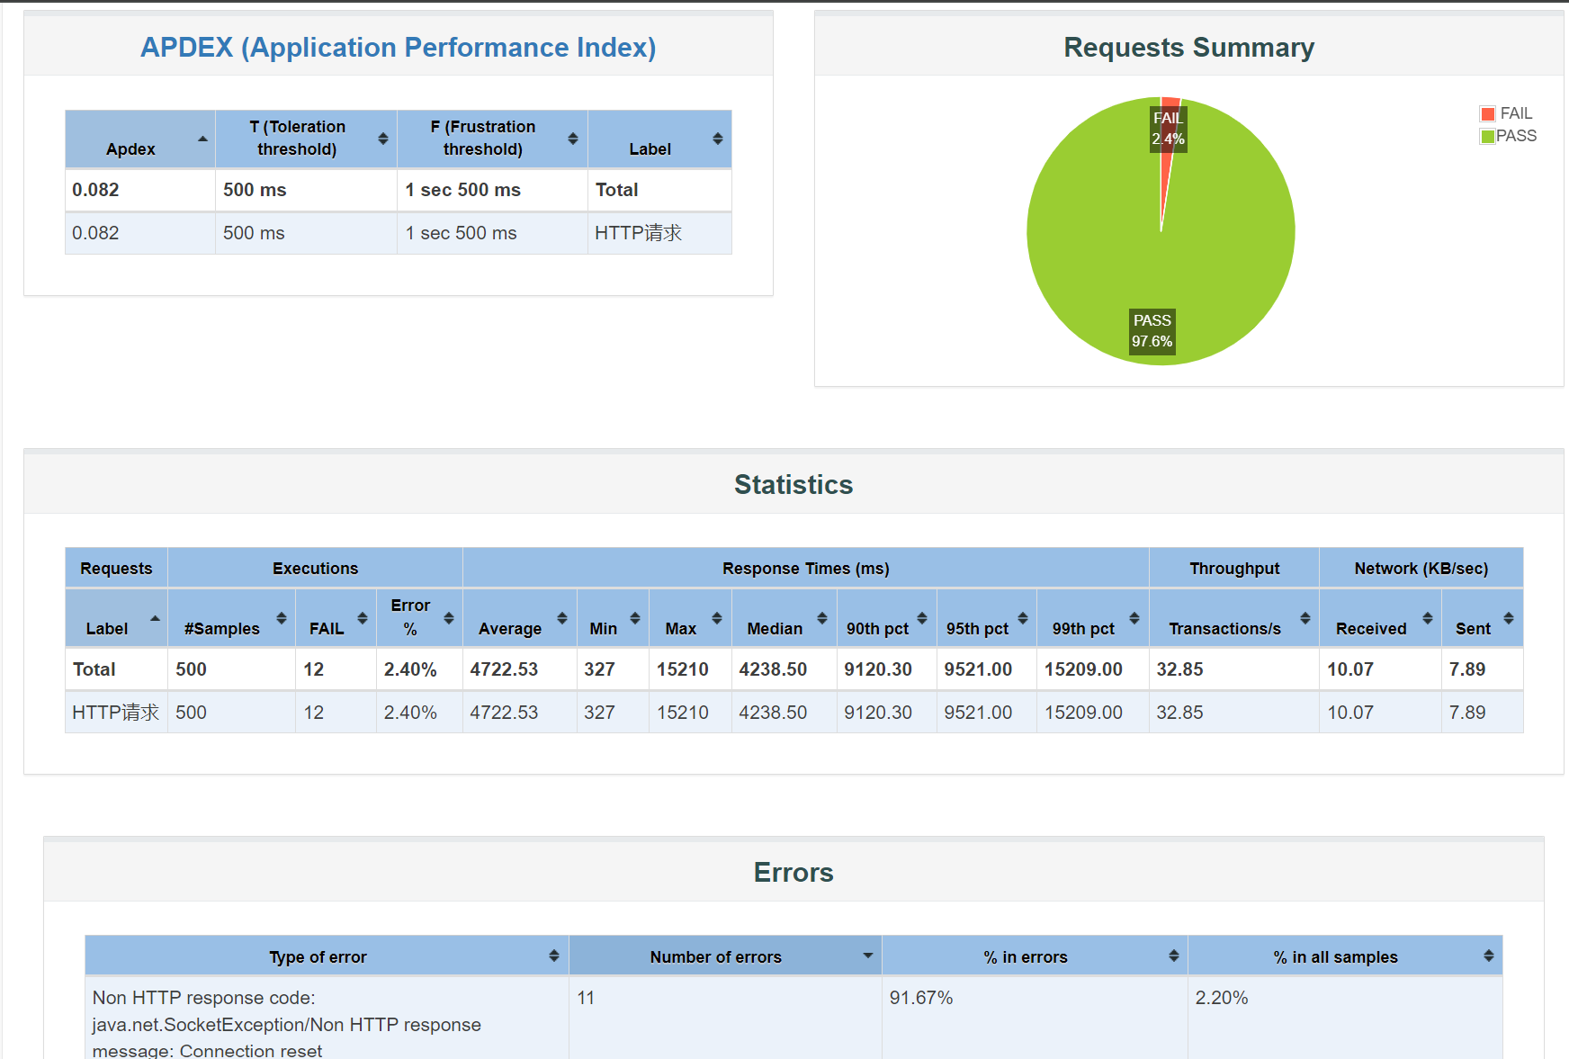
行业PPT模板http://www.1ppt.com/hangye/
网页端-Django
五、网页测试
使用Jmeter运行测试计划，模拟大量用户同时访问系统，并发用户请求（如下为网页、接口测试）
>>>>>>>>>>>>>>>>
Notes:
如有异常请联系客服（微信：sootar_ ）
五、网页测试
使用Jmeter运行测试计划，模拟大量用户同时访问系统，并发用户请求

Slide 20
行业PPT模板http://www.1ppt.com/hangye/
网页端-Django
六、实际效果展示
>>>>>>>>>>>>>>>>
Notes:
如有异常请联系客服（微信：sootar_ ）

Slide 21
行业PPT模板http://www.1ppt.com/hangye/
-
Thanks
>>>>>>>>>>>>>>>>
谢谢您的观看
Notes:
如有异常请联系客服（微信：sootar_ ）

